Slide 1
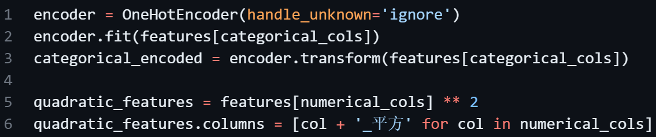
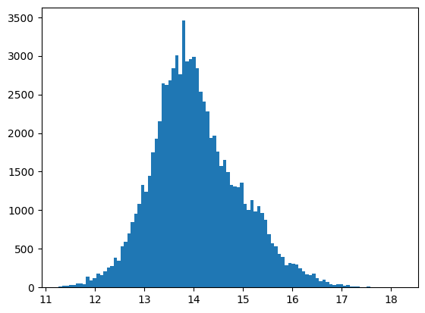
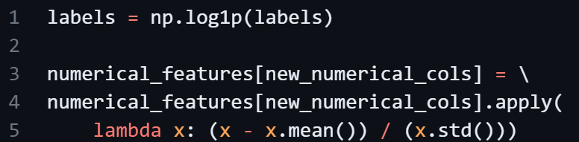
数据处理
2021200697
柳任时
地域性数据
区块、交通、地域性
自然语言项处理
特征性数据
类别变量独热编码
数值变量加入二次项
综合处理方式
标签平滑化
特征标准化

Slide 2
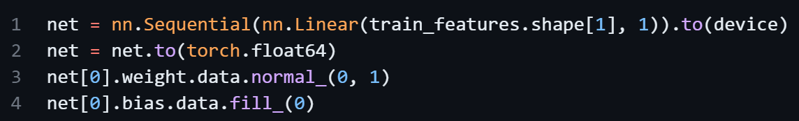
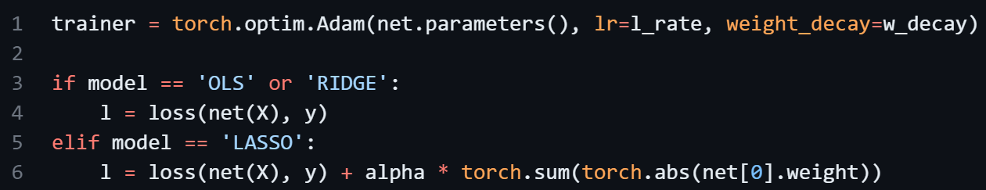
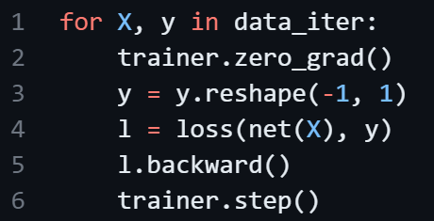
模型构建
基础线性框架
不同损失函数构建
基本训练过程

Slide 3
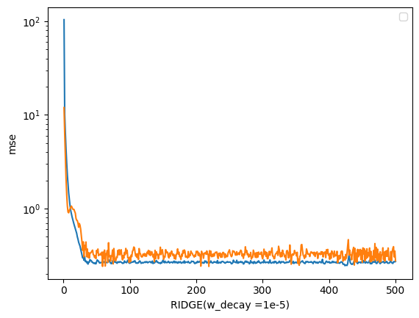
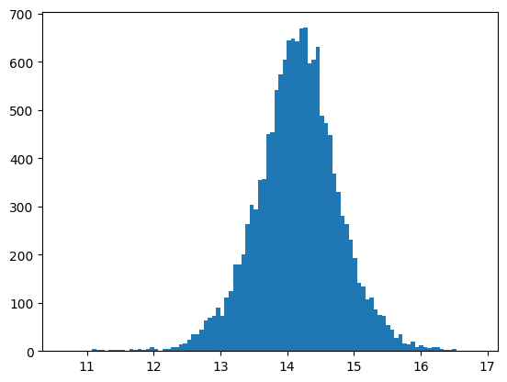
结果展示
*损失均以MSE计算
模型选择 | 训练集损失 | 测试集损失 | 6折交叉训练 | 6折交叉测试 | DataHub
OLS | 0.24 | 0.24 | 0.24 | 0.33 | 42.145
LASSO | 0.24 | 0.32 | 0.23 | 0.55 | 39.187
RIDGE | 0.27 | 0.28 | 0.27 | 0.30 | 40.863

